Slide 1

10 правил вирішення конфліктів

Slide 2

Не секрет, що уникнути сварок нелегко. Навіть у найщасливіших сім‘ях трапляються сварки. Звичайно, вибудувати стосунки так, щоб повністю уникнути сварок практично неможливо. Ось кілька порад, як звести конфліктні ситуації до мінімуму.

Slide 3

1. Навчіться стримувати емоції .У вас ніколи не відбудеться конструктивного діалогу, якщо хоча б хтось один налаштований агресивно.

Slide 4


2. Не накручуйте себе . Не варто накручувати себе та забивати голову страшними думками .
3. Виберіть час для розмови. Не варто лізти під гарячу руку.

Slide 5

4. Боріться з причиною, а не наслідком. З‘ясуйте, що стало причиною конфлікту. Варто обговорити й вирішити саме її, а не саму сварку. Це набагато прискорить вирішення проблеми.

Slide 6


5. Не згадуйте минуле. До того ж пам’ятайте, починати сварку, при цьому згадуючи всі попередні гріхи не варто.
6. Не накопичуйте проблеми. Вирішуйте проблеми по мірі їх надходження. Не слід чекати, поки їх збереться досить. Обговорюйте проблеми поступово, і ніколи не повертайтеся до них.

Slide 7
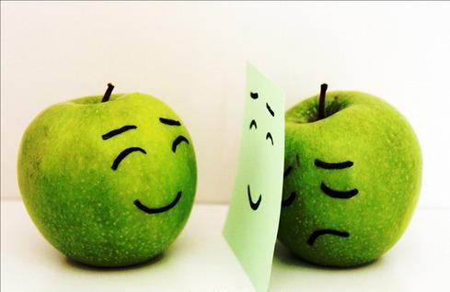
7. Не таїть образу. Говоріть про образу спокійно та без істерик. Не слід виношувати її в собі — чим швидше ви пробачите, тим швидше вона пройде.
8. Не опускайтесь до образ. Це також дуже важливо. Образи — нова причина для сварок.

Slide 8


9. Не язвіть і уникайте іронії.
Запам‘ятайте, іноді не слова,
а тон, з яким ви їх вимовили,
ображають співрозмовника.
10. Не влаштовуйте
істерик .Вирішити
проблему вона вам
не допоможе.

Slide 9
2013 р.
Колєснікова Тетяна

